Slide 1
Etapas do Processo: Gerenciamento

Slide 2
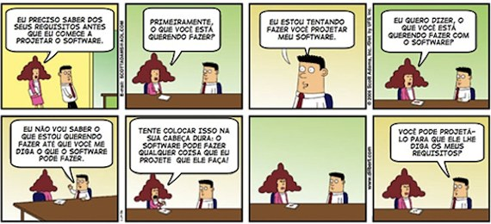
Engenharia de Requisitos

Slide 3
Engenharia de requisitos
Gerenciamento
Concepção
Elicitação
Elaboração
Especificação
Negociação
Validação

Slide 4
Gerenciamento
Etapa especial que ocorre concomitante a todas as anteriores.
É baseada em dois aspectos fundamentais:
Garantia do escopo do produto; e
Gestão de mudanças.

Slide 5
Gerenciamento
Uma vez que um requisito é descoberto identificado, especificado e validado ele entra automaticamente no gerenciamento de requisitos.
Esses requisitos podem sofrer alterações a qualquer momento.

Slide 6
Gerenciamento
Os ambientes técnicos e de negócios mudam o tempo todo, principalmente após a operacionalização do software.
A gerência de requisitos deve incluir:
Controle de mudanças;
Controle de versão;
Acompanhamento do estado dos requisitos; e
Rastreamento de requisitos

Slide 7
Gerenciamento
Controle de Mudanças
Propor mudanças
Analisar impactos
Tomar decisões
Atualizar Documentos
Controle de Versão
Definir o esquema de ID
Identificar a versão do documento de requisitos
Identificar a versão de cada requisito
Gerência de Requisitos
Acompanhar o Estado
Definir possíveis estados
Armazenar o estado de cada requisito
Documentar os estados de cada requisito
Rastrear Requisitos
Definir ligações com outros requisitos
Definir ligações com outros elementos

Slide 8
Rastreabilidade
É a ferramenta que possibilita identificar e documentar os elos que envolvem um determinado requisito.
Assegurar que os requisitos de um projeto estão alinhados um ao outro.
Gerir os efeitos das mudanças em um requisito ao longo do ciclo de vida do projeto.

Slide 9
Rastreabilidade
A rastreabilidade permite:
Analisar o impacto de forma simples e rápida;
Descobrir inconsistências e lacunas;
Apresentar uma percepção da complexidade de uma mudança;
Saber se os requisitos estão sendo abordados ou não;
Estimar variações de cronogramas e custos do projeto; e
Auxilia na gerência do projeto.

Slide 10
Rastreabilidade
O rastreabilidade pode ocorrer nos dos sentidos, para frente e para trás, e essa rastreabilidade bidirecional deve existir em todos os tipos de requisitos.
Se um requisito não pode ser rastreado nos dois sentido, temos um processo de rastreabilidade falho.

Slide 11
Rastreabilidade Horizontal
Trata as diferentes versões de um requisito ou artefato em determinada fase do ciclo de vida.
Requisito A
Vs 1.0
Para Trás
Para Frente
Requisito B
Vs 1.0
Requisito B
Vs 1.1
Requisito B
Vs 1.2
Requisito B
Vs 2.0
Requisito Z
Vs 1.0

Slide 12
Rastreabilidade Vertical
Trata os requisitos ou artefatos produzidos ao longo do ciclo de vida do projeto.
Para Trás
Artefato
Requisito B
Requisito C
Módulo do Sistema
Para Frente

Slide 13
Rastreabilidade
Requisitos podem ser representados de diversas formas:
Referências textuais simples;
Hyperlinks;
Matrizes de rastreabilidade; e
Grafos de rastreabilidade.

Slide 14
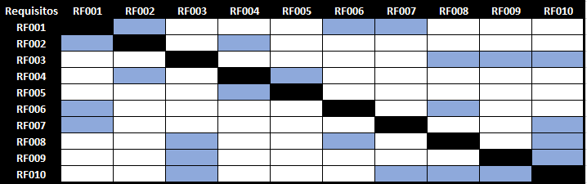
Rastreabilidade por Matriz

Slide 15
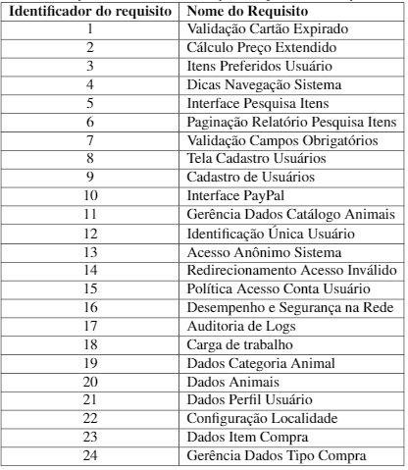
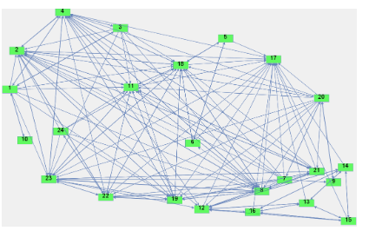
Rastreabilidade por Grafos

Slide 16
Perguntas

Slide 17
Bibliografia Complementar
SOMMERVILLE, Ian. Engenharia de Software. 9. ed. São Paulo: Pearson Prentice Hall, 2011.
MACHADO, Felipe Nery Rodrigues. Análise e gestão de Requisitos: onde nascem os sistemas. 1.ed. São Paulo: Érica, 2011.

